Slide 1
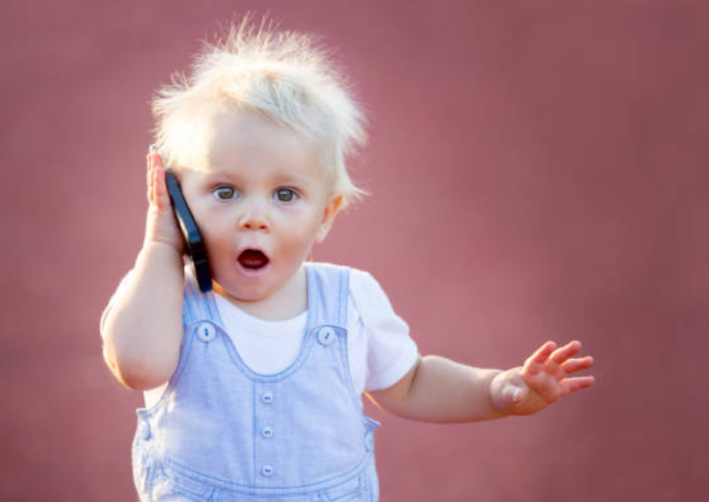
Datakurs
Morfar!
Du må huske
å klikke Enter!
Del 2
Seniornett
unsplash.com

Slide 2
Hva lærte vi på dag 1?
Logge på PC med «Pinkode», og ev. endret denne
«Oppgavelinjen»: festet eller flyttet apper/programmer
Avinstallerte apper/programmer du ikke hadde bruk for
Bestemte hvilke programmer som startet ved pålogging
Regulerte lysstyrken på dataskjermen
Regulerte størrelsen på skrift og apper

Slide 3
I dag skal vi bruke internett:
Bli kjent med offentlige tjenester på nettet
Legge til snarveier på favorittlinjen
Søke informasjon – gjøre smarte søk på nettet
Snakke om opphavsrett til bilder på nettet
Snakke om personvern

Slide 4

Vi starter med å finne nettsiden til Seniornett Norge
Åpne nettleseren «EDGE»

Slide 5


I adressefeltet skriver du «seniornett.no»
I søkefeltet (her fra EDGE) kan vi bruke egne ord,
og bruke mellomrom i mellom ordene
Notes:
Søkemotor. Her skal vi se på Google sin side. Midt på siden har du ett søkefelt,
forskjellen på adressefeltet og søkefeltet er;
Adressefeltet: her skriver du adressen til siden du skal inn på, google.no eller seniornett.no
Søkefelt: her skriver du på vanlig måte, det vil si med mellomrom i mellom ordene, dette gjelder alle søkefelt i en side du besøker.

Slide 6

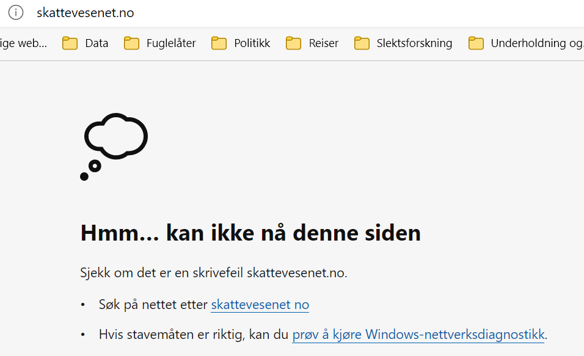

Åpne nettleseren Edge
i adresselinjen!
ikke i søke-boksen
Klikk Enter
Skattevesenet.no
Skriv
https://www.skatteetaten.no/
Notes:
Et annet eksempel: bruk «en dag i mårå» fra Alf Prøysen

Slide 7
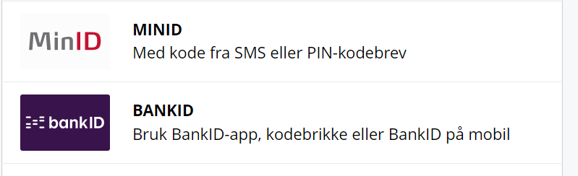
Offentlige sider der personvern er viktig, krever innlogging med bank-ID
Husker du PIN-kodebrevet? (det kan ikke brukes etter 16.01.2023)
Erstattes av: Engangskode på SMS, eller den nye MinID appen!

Slide 8
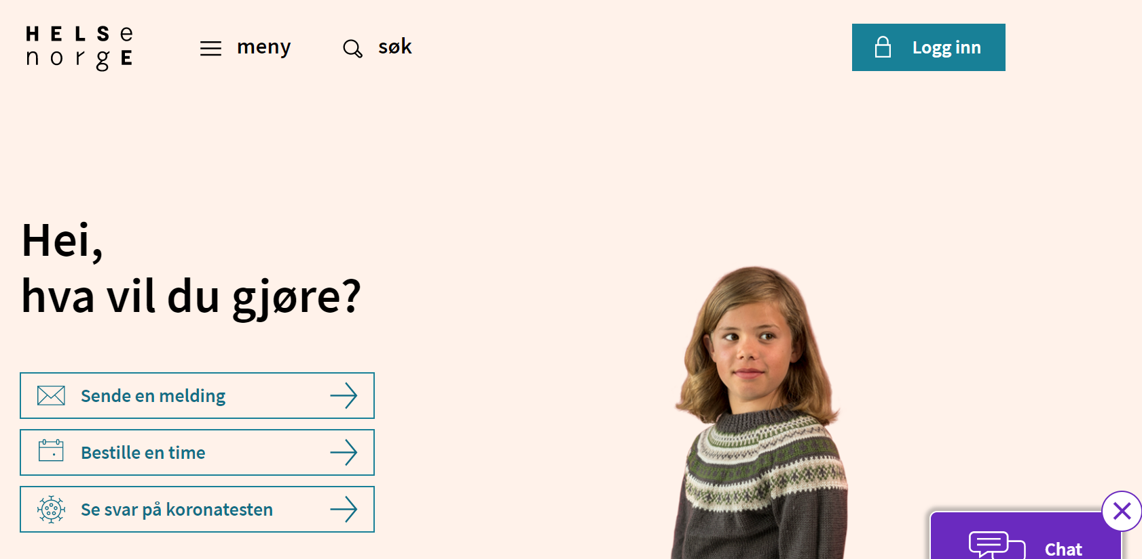
https://www.helsenorge.no/
Notes:
Følg med på skjermen først – du gjør deg kjent med sidene etterpå
Snakk om chatting!

Slide 9
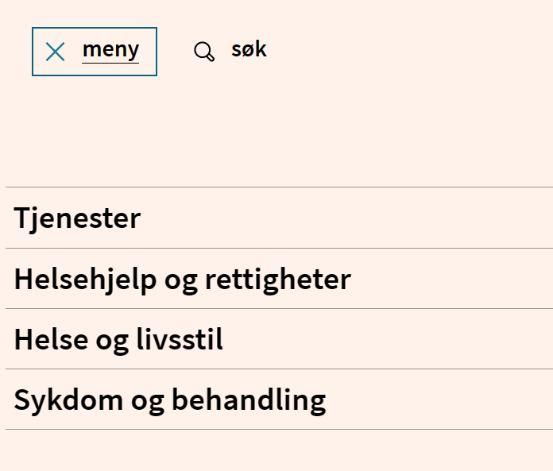
Helsenorge.no – forts.

Slide 10
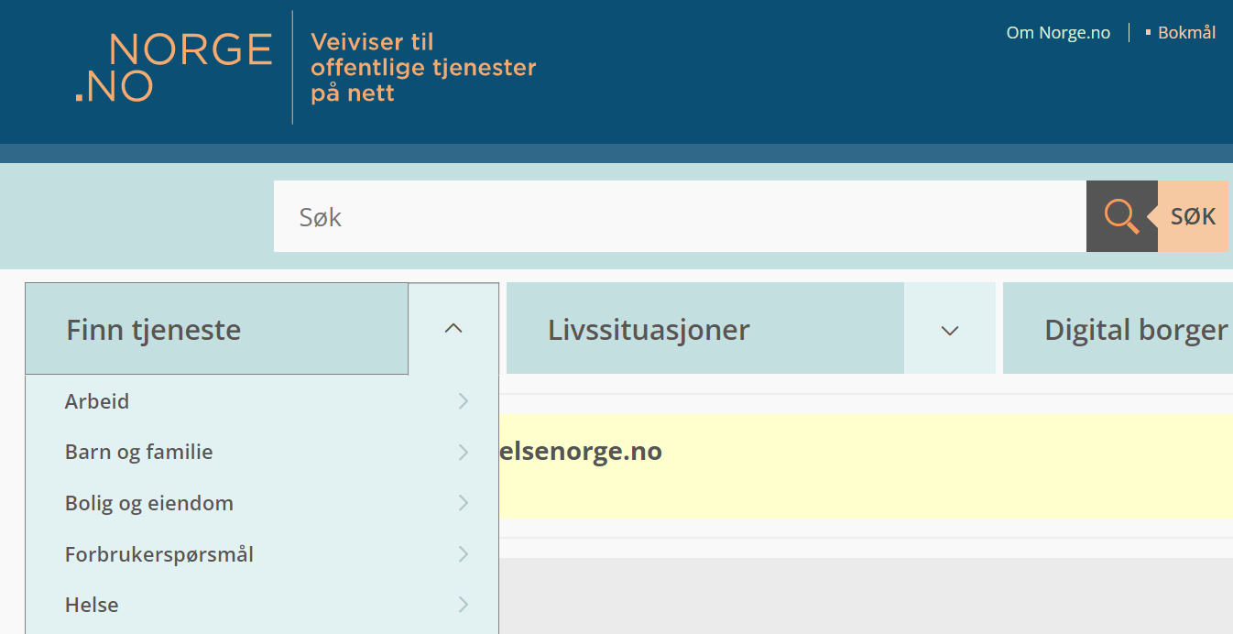
https://www.norge.no/nb

Slide 11
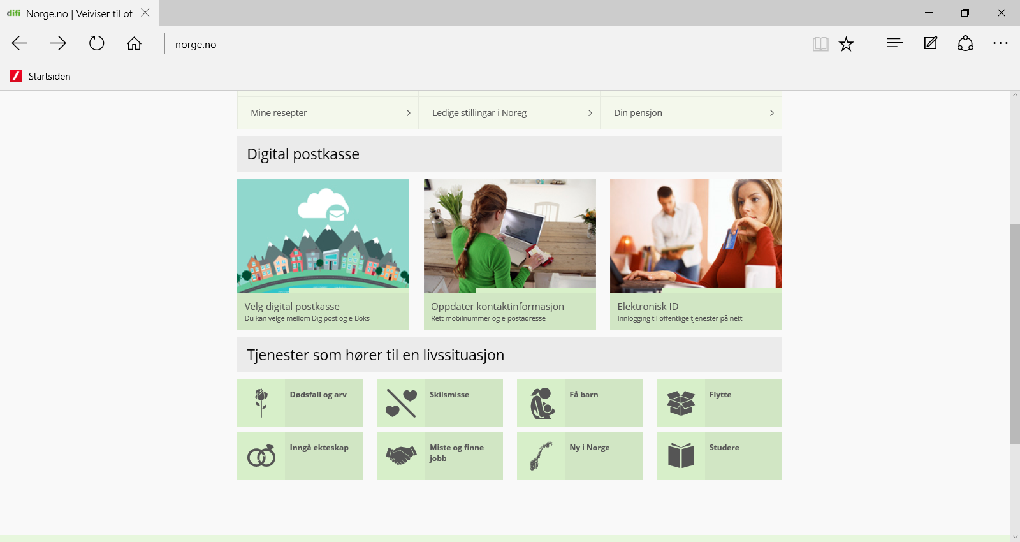
Norge.no – forts.

Slide 12
Vi skal nå finne «Favorittlinjen» og aktivisere denne for å vises «alltid»
Vi bruker fremdeles nettleseren «EDGE»

Slide 13
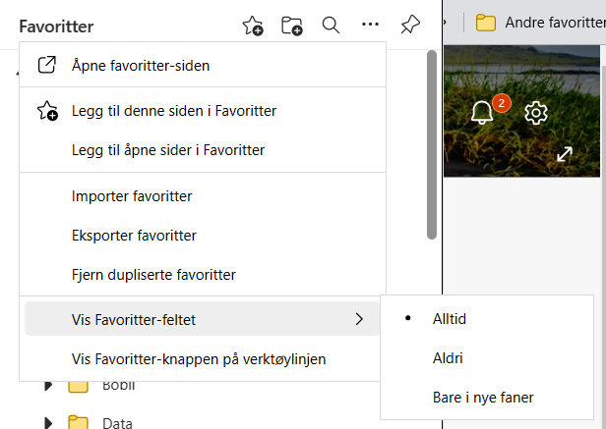


Vi aktiviserer Favorittlinjen, åpne Edge.
Klikk de tre prikkene øverst til høyre i Edge
Deretter Favoritter
Klikk så de tre nye prikkene, pek på Vis Favoritter-feltet og velg Alltid

Slide 14
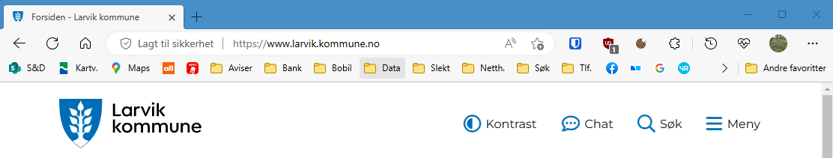
Legg til en nettside på Favorittlinjen
Skriv larvik kommune i adressefeltet, og trykk Enter
Velg Larvik kommune: Forsiden
Når kommunens hjemmeside vises, trykk dette symbolet
Så velger du Favoritter-felt

Slide 15

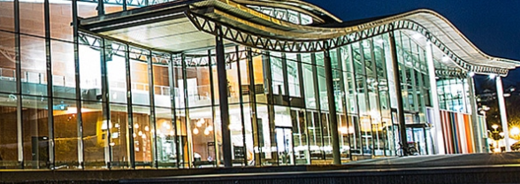
Øvelse: Gjør deg kjent med: (legg de på Favorittlinjen)
norge.no
larvik.kommune.no
kulturhusetbolgen.no

Slide 16

Øvelse: Finn informasjon på internett
  Når fikk Norge offisiell nasjonalsang?
  Hvor ligger Petra?
  Hvem skrev operaen «Don Giovanni»?
  Hvordan skrive «Leve hele livet» på finsk?
  Hvordan filetere en piggvar?
  Finn oppskriften på «vepsebol»
  Hvordan komme til Stavanger med bil?

Slide 17
Øvelse: Gjør smarte søk
Plusstegn + foran ord viser sider med det ordet
Minustegn - foran ord viser sider uten det ordet
Anførselstegn «rundt en frase» finner sider med den frasen

Slide 18

Øvelse: Søk på internett
Søk informasjon om ulv i Norge
(ikke ta med ulvejakt)
Hva heter diktet med frasen «sørpå nordpå»
Søk slik at du bare får opp artikler om lundefugl

Slide 19
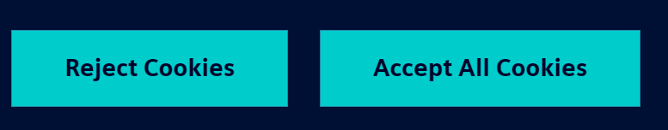
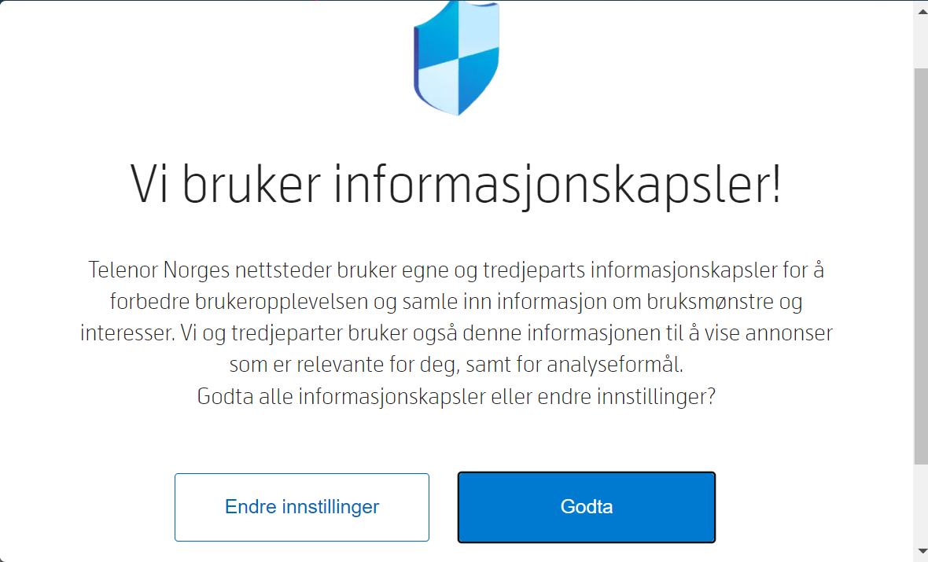
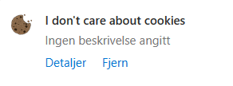
Informasjonskapsler (Cookies)
kan se forskjellige ut:
Nyttig utvidelse som kan aktiviseres i Edge:

Slide 20
Hva er Åndsverkloven?
Personvern
Personopplysninger
Sensitive personopplysninger

Slide 21

Åndsverk-loven
Vi kan ikke bruke eller publisere bilder vi ikke eier rettigheter til eller har kjøpt brukslisens til
Vi kan ikke publisere bilder offentlig, selv om vi er med selv
Vi kan ikke bruke bilder fra internett, selv om de er umerket

Slide 22

Verd å vite om personvern
Personvern er knyttet til enkeltpersoner
Du eier retten til å bestemme over dine personopplysninger

Slide 23


Hva er personopplysninger?
Navn, adresse, telefonnummer
E-postadresser
IP-adresse
Bilnummer
Fødselsnummer
Består av: Fødselsdato (6 siffer) og Personnr. (5 siffer)
Tlf-opplysning:
180
1881
1890
Gule sider
Notes:
Statisk IP-adresse eller Statisk Internett-protokolladresse er en permanent (som telefonnummer) numerisk adresse som er tilordnet manuelt til en enhet i nettverket. Dynamisk IP-adresse eller Dynamic Internet Protocol-adresse er en midlertidig IP-adresse som tilordnes en enhet eller en knutepunkt når den er koblet til et nettverk. Dermed er dette hovedforskjellen mellom statisk og dynamisk IP-adresse.
Personvern[rediger | rediger kilde]
En IP-adresse er definert som en personopplysning i henhold til Personopplysningsloven. Det innebærer at behandling (bl. a. registrering, lagring, sammenstilling og utlevering) av IP-adresser må følge denne lovens bestemmelser.^{[20]}
Teleoperatørers behandling av IP-adresser er i tillegg underlagt Ekomlovens krav, §2-9 om taushetsplikt og §2-7 om sletting av data som ikke lenger trengs.^{[21]}

Slide 24
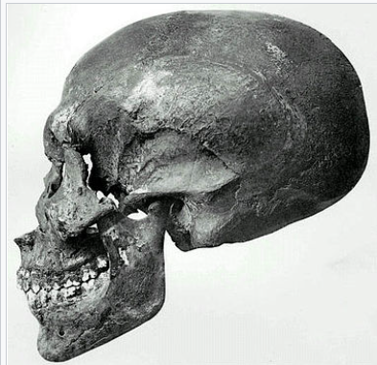
..... personopplysninger - forts.
Bilder (dersom personen kan gjenkjennes)
Fingeravtrykk
Irismønster
Hodeform (for ansiktsgjenkjenning)
DNA-profil
Kilde: NorSIS
Akhnaton – egyptisk farao. Tut Ankh Amons far

Slide 25
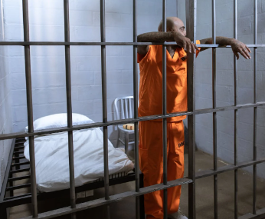
Sensitive personopplysninger
Rase eller etnisk bakgrunn
Politisk, filosofisk eller religiøs oppfatning
At en person har vært siktet, tiltalt eller dømt
Helseforhold
Seksuelle forhold
Medlemskap i foreninger
Kilde: NorSIS

Slide 26

Neste gang skal vi:
Skrive e-post og legge inn bilde og link
Redigere tekst i en e-post
«Handle» på internett og opprette brukerkonto
Se på behovet for kildekritikk, finne eksempler på falske nyheter, falske Facebook-profiler og svindel på nettet

Slide 27
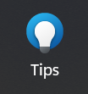


Dagens tips
Når tok du diskopprydding sist?
Skriv «Diskopprydding»
Sett kryss i alle boksene
Klikk OK
Rydd opp i Systemfiler på samme måte

